Slide 1
4.4 等价关系与偏序关系
4.4.1 等价关系
4.4.2 等价类和商集
4.4.3 集合的划分
4.4.4 偏序关系
4.4.5 偏序集与哈斯图
Notes:
第八周，1～11，12～22，23～32

Slide 2
4.4.1 等价关系
等价关系的定义与实例
定义4.18 设 R 为非空集合上的关系. 如果 R 是自反的、对称的和
传递的，则称 R 为 A 上的等价关系. 设 R 是一个等价关系，若
<x, y>∈R，称 x 等价于 y，记做 x～y .
例 设 A = {1, 2, …, 8}, 如下定义 A 上的关系 R ：
R = {<x, y>| x, y∈A ∧ x ≡ y (mod 3)}
其中 x ≡ y (mod 3) 叫做 x 与 y 模3相等，即它们除以3的余数相等.
不难验证 R 为 A 上的等价关系，因为
自反性：∀x∈A, 有 x ≡ x (mod 3)
对称性：∀x, y ∈ A，若 x ≡ y(mod 3)，则有 y ≡ x (mod 3)
传递性：∀x,y,z∈A, 若 x ≡ y(mod 3), y ≡ z (mod 3)，则有 x ≡ z (mod 3)

Slide 3
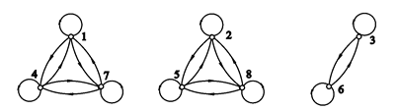
4.4.1 等价关系
模3等价关系的关系图
设 A = {1, 2, …, 8}, R = { <x,y> | x,y∈A ∧ x ≡ y (mod 3) }
R 的关系图如下：
Notes:
画图

Slide 4

4.4.1 等价关系
注：1）关系图的特点:
① 不连通
② 在每个连通分支中是完全图
2）关系矩阵的特点:
修改排列顺序后为对角块矩阵,
对角块为全”1”矩阵
1 4 7 2 5 8 3 6
1
4
7
2
5
8
3
6
$$\left(\begin{aligned}\begin{aligned}\begin{matrix}1 & 1 & 1 \\ 1 & 1 & 1 \\ 1 & 1 & 1\end{matrix} \begin{matrix}0 & 0 & 0 \\ 0 & 0 & 0 \\ 0 & 0 & 0\end{matrix} \begin{matrix}0 & 0 \\ 0 & 0 \\ 0 & 0\end{matrix} \\ \begin{matrix}0 & 0 & 0 \\ 0 & 0 & 0 \\ 0 & 0 & 0\end{matrix} \begin{matrix}1 & 1 & 1 \\ 1 & 1 & 1 \\ 1 & 1 & 1\end{matrix} \begin{matrix}0 & 0 \\ 0 & 0 \\ 0 & 0\end{matrix}\end{aligned} \\ \begin{matrix}0 & 0 & 0 \\ 0 & 0 & 0\end{matrix} \begin{matrix}0 & 0 & 0 \\ 0 & 0 & 0\end{matrix} \begin{matrix}1 & 1 \\ 1 & 1\end{matrix}\end{aligned}\right)$$

Slide 5
4.4.2 等价类与商集
等价类
定义4.19 设 R 为非空集合 A 上的等价关系，∀x∈A，令
[x]_{R} = { y | y ∈ A ∧ xRy }
称 [x]_{R} 为 x 关于 R 的等价类，简称为 x 的等价类，简记为 [x].
例 A = { 1, 2, … , 8 }上模 3 等价关系的等价类：
[1] = [4] = [7] = {1, 4, 7}
[2] = [5] = [8] = {2, 5, 8}
[3] = [6] = {3, 6}
Notes:
写定义备用；写实例: 模3关系, 该关系是等价关系

Slide 6
4.4.2 等价类与商集
等价类的性质
定理4.8 设 R 是非空集合 A 上的等价关系，则
1) ∀x∈A, [x] 是 A 的非空子集；
2) ∀x, y∈A, 如果 <x, y> ∈ R, 则 [x] = [y]；
3) ∀x, y∈A, 如果 <x, y> ∉ R, 则 [x] 与 [y] 不交；
4) ，即所有等价类的并集就是 A .
证明：1）由等价类定义可知, ∀x∈A 有 [x] ⊆ A. 由 R 自反性有
<x, x> ∈ R，因此 x ∈ [x], 即 [x] 非空 .

Slide 7
4.4.2 等价类与商集
定理4.8的证明（续）
2) ∀x, y∈A, 如果 <x, y> ∈ R, 则 [x] = [y]；
任取 z, 则有
z∈[x] ⇒ <x, z>∈R ⇒ <z, x>∈R (对称性)
<z, x>∈R ∧ <x, y>∈R ⇒ <z, y>∈R (传递性)
⇒ <y, z>∈R (对称性)
⇒ z∈[y]
所以 [x] ⊆ [y]. 同理可证 [y] ⊆ [x]. 这就得到了 [x] = [y] .

Slide 8
4.4.2 等价类与商集
定理4.8的证明（续）
3) ∀x, y∈A, 如果 <x, y> ∉ R, 则 [x] 与 [y] 不交；
反证法：
假设 [x] ∩ [y] ≠ ∅, 则存在 z ∈ [x] ∩ [y], 从而有
z ∈ [x] ∧ z ∈ [y], 即 <x,z>∈R ∧ <y,z>∈R 成立 .
根据 R 的对称性和传递性必有 <x,y>∈R, 与 <x, y> ∉ R 矛盾 .

Slide 9
4.4.2 等价类与商集
定理4.8的证明（续）
4) ，即所有等价类的并集就是 A .
先证 .
∀ x∈A, 有 [x] ⊆ A ⇒ .
再证 A ⊆ .
∀ x∈A, 有 x∈ [x] ⇒ A ⊆ .
从而有 A ⊆ 成立 . 综上所述得 .

Slide 10
4.4.2 等价类与商集
商集
定义4.20 设 R 为非空集合 A 上的等价关系，以 R 的所有
等价类作为元素的集合称为 A 关于 R 的商集，记做 A/R，
A/R = { [x]_{R} | x∈A }
例 令 A={1, 2, …, 8}，A关于模 3 等价关系 R 的商集为
A/R = { {1, 4, 7}, {2, 5, 8}, {3, 6} }
A 关于恒等关系 I_{A} 和全域关系 E_{A} 的商集为：
A/I_{A} = { {1},{2}, … ,{8}} A/E_{A} = { {1, 2, … ,8} }
Notes:
写定义备用

Slide 11
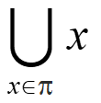
4.4.3 集合的划分
集合的划分
定义4.21 设 A 为非空集合，若 A 的子集族 π (π ⊆ P(A)) 满足下面条件：
1) ∅ ∉ π
2) ∀x ∀y (x, y∈π ∧ x ≠ y → x ∩ y = ∅)
3) = A
则称 π 是 A 的一个划分, 称 π 中的元素为 A 的划分块 .
Notes:
定义之(2): 子集族中的任意两个子集不相交

Slide 12
4.4.3 集合的划分
集合的划分
例 设 A＝{a, b, c, d}, 给定 π ₁, π ₂, π ₃, π ₄, π ₅, π ₆ 如下：
π ₁ = {{a, b, c},{d}}， π ₂ = {{a, b},{c},{d}} ，
π ₃ = {{a},{a, b, c, d}}， π ₄ = {{a, b},{c}} ，
π ₅ = {∅,{a, b},{c, d}}， π ₆ = {{a,{a}},{b, c, d}}，
则 是 A 的划分，其他都不是 A 的划分 .
π ₁ 和 π ₂
Notes:
定义之(2): 子集族中的任意两个子集不相交

Slide 13
4.4.3 集合的划分
等价关系与划分的一一对应
注：1) 商集 A/R 就是 A 的一个划分；
因为商集就是一个 A 的子集族，商集中的等价类是非空的，
且不同的等价类之间不相交，且所有等价类的并集就是集合 A .
2) 不同的等价关系的商集对应于不同的划分；
Notes:
第二节课

Slide 14
4.4.3 集合的划分
等价关系与划分的一一对应
注：3) 反之，任给 A 的一个划分 π，如下定义 A 上的关系 R：
R ={<x, y> | x, y∈A ∧ x 与 y 在π 的同一划分块中 },
则 R 为 A 上的等价关系（证明见下页），且该等价关系的商集就是 π.
可以证明，若划分 π 含有 k 个划分块，即
π = { A₁，A₂，…，A_{k} }，
则上述等价关系满足
R = (A₁ × A₁)∪(A₂ × A₂)∪…∪(A_{k} × A_{k}) .
Notes:
第二节课

Slide 15
4.4.3 集合的划分
求证：A 的划分 π = {A₁, A₂, …, A_{n}}，则
R = {<x, y>| x, y∈A_{i} , i =1, 2, …, n} = × A_{i} ,
是一个等价关系，其商集即 π .
证明：由笛卡尔积的定义，知
R = {<x, y>| x, y∈A_{i} , i=1, …, n} = × A_{i} ,
自反性：
∀x∈A ⇒
∃i (x∈A_{i}) ⇒
<x, x>∈R；

Slide 16
4.4.3 集合的划分
对称性：
传递性：
∵ π 是一个划分
∴ ∃i (x∈A_{i} ∧ y∈A_{i} ∧ z∈A_{i}) ⇒ <x, z>∈R
所以 R 是一个等价关系，其商集（即以等价类为元素）即 π .
∀x, y∈A ∧ <x, y>∈R
⇒ ∃i (x∈A_{i} ∧ y∈A_{i} )
⇒ ∃i (y∈A_{i} ∧ x∈A_{i})
⇒ <y, x>∈R
∀x, y, z∈A ∧ <x, y>∈R ∧ <y, z>∈R ⇒
∃i (x∈A_{i}∧y∈A_{i})∧∃j (y∈A_{j} ∧ z∈A_{j})
∴ A_{i} ∩ A_{j} = ∅
∴ i = j

Slide 17
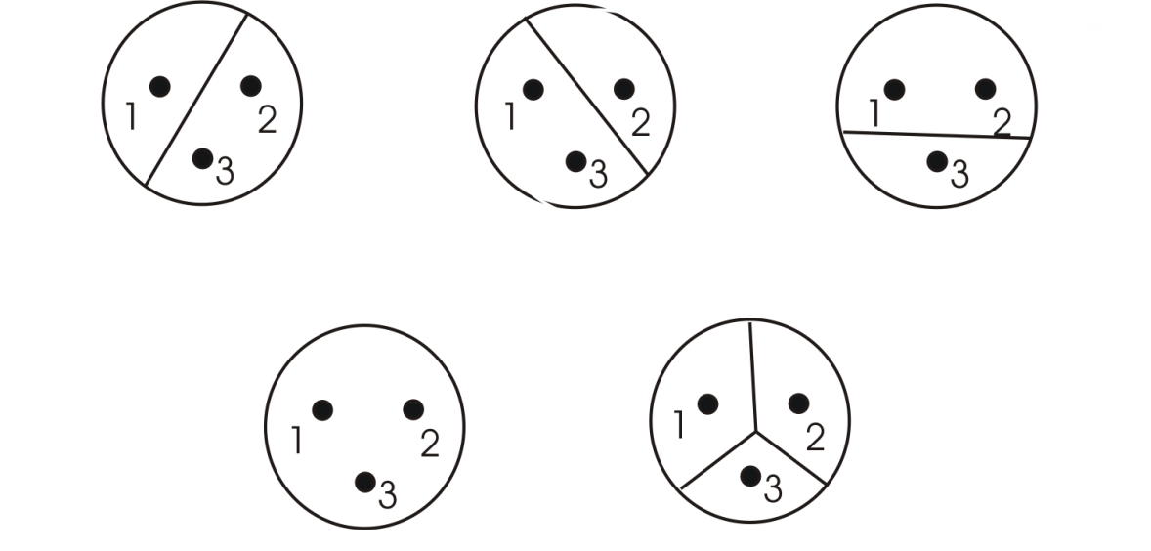
4.4.3 集合的划分
例 给出 A = {1,2,3} 上所有的等价关系 .
求解思路：先做出 A 的所有划分，然后
根据划分写出对应的等价关系 .
π ₁
π ₂
π ₃
π ₁, π ₂ 和 π ₃分别对应于等价关系
R₁, R₂ 和 R₃ , 其中
R₁ = {<2,3>,<3,2>}∪I_{A}
R₂ = {<1,3>,<3,1>}∪I_{A}
R₃ = {<1,2>,<2,1>}∪I_{A}
π ₄
π ₅
π ₄ 对应于全域关系 E_{A}
π ₅ 对应于恒等关系 I_{A}

Slide 18
4.4.3 集合的划分
例 设 A = {1, 2, 3, 4}，在 A × A 上定义二元关系 R：
<<x, y>, <u, v>>∈R ⇔ x + y = u + v，
求 R 导出的划分.
解：A × A = {<1,1>, <1,2>, <1,3>, <1,4>, <2,1>, <2,2>, <2,3>, <2,4>,
<3,1>, <3,2>, <3,3>, <3,4>, <4,1>, <4,2>, <4,3>, <4,4>}
根据有序对 <x,y> 的 x + y = 2, 3, 4, 5, 6, 7, 8 将 A × A 划分.
(A × A)/R = {{<1,1>}, {<1,2>, <2,1>}, {<1,3>, <2,2>, <3,1>},
{<1,4>, <2,3>, <3,2>, <4,1>}, {<2,4>, <3,3>, <4,2>},
{<3,4>, <4,3>}, {<4,4>}}

Slide 19
4.4.4 偏序关系
偏序关系
定义4.22 非空集合 A 上的自反、反对称和传递的关系，称为
A 上的偏序关系，记作≼. 设 ≼ 为偏序关系，如果<x, y>∈≼，
则记作 x ≼ y, 读作 x“小于等于”y . 偏序关系也称为部分序关系 .
例 集合 A 上的恒等关系 I_{A} 是 A 上的偏序关系 .
小于等于关系，整除关系和包含关系也是相应集合上的偏序关系 .
偏序关系可理解为“部分有序”.

Slide 20
4.4.4 偏序关系
相关概念
定义4.23 设 R 为非空集合 A 上的偏序关系,
x, y∈A, x 与 y 可比 ⇔ x ≼ y ∨ y ≼ x .
思考：对 I_{A} , A 上的元素可比吗？
定义4.24 非空集合 A 上的反自反和传递的关系，称为A上的拟序关系，
简称为拟序，记作 ≺.
求证：如果一个关系是拟序，那么它一定是反对称的 .
反证证：如果不是反对称的，则 ∃x, y, 使 x ≺ y, 且 y ≺ x 成立 .
根据传递性，有 x ≺ x，与反自反性矛盾 . 得证
除可以与自己可比外，其它不可比

Slide 21
4.4.4 偏序关系
相关概念（续）
结论：
1）对于 A 上的偏序关系 R，R − I_{A} 是 A上的拟序关系，
对 A 上的拟序关系 T，T ⋃ I_{A} 是 A 上的偏序关系 ；
2）∀x, y∈A，下述四种情况发生其一且仅发生其一：
x≺y, y≺x, x = y, x 与 y 不是可比的
3）若存在不可比的情况，则这个偏序在集合中是部分序；
但如果任何两个元素之间都存在序关系，则为全序。

Slide 22


4.4.4 偏序关系
相关概念（续）
定义4.25 R 为非空集合 A 上的偏序, ∀x, y∈A, x与y 都可比，
则称 R 为全序关系，简称为全序（或线序）.
例：1) 数集上的小于或等于关系是全序关系？
自反？ 反对称？ 传递？ 可比？
2) 整除关系是正整数集合上的全序关系？
自反？ 反对称？ 传递？ 可比？

Slide 23
4.4.4 偏序关系
相关概念（续）
定义4.26 x, y∈A, 如果 x ≺ y 且不存在 z∈A 使得 x≺z≺y, 则称 y 覆盖 x.
例：1) {1, 2, 4, 6} 集合上的整除关系：
2 覆盖 1 ？ 4 和 6 覆盖 2 ？ 4 覆盖 1 ？
2) A = {1, 2}, P(A) = {∅, {1}, {2}, {1, 2}}, ⊆关系
{1}覆盖∅ ? {1, 2}覆盖{1} ?
{2}覆盖∅ ? {1, 2}覆盖∅ ?

Slide 24
4.4.5 偏序集与哈斯图
偏序集与哈斯图
定义4.27 集合 A 和 A 上的偏序关系 ≼ 一起叫做偏序集，记作 <A, ≼> .
例：整数集和数的小于等于关系构成偏序集 <Z, ≤ >；
幂集 P(A) 和包含关系构成偏序集 <P(A), R⊆ > .
哈斯图：利用偏序自反、反对称、传递性简化的关系图 .
1) 每个结点上无环；（自反性，省略环）
2) 用结点位置的高低表示有序对的前后，
位置低的元素的顺序在前；（反对称性，省略边的箭头）
3) 具有覆盖关系的两个结点之间连边 .（传递性，省略非覆盖边）

Slide 25
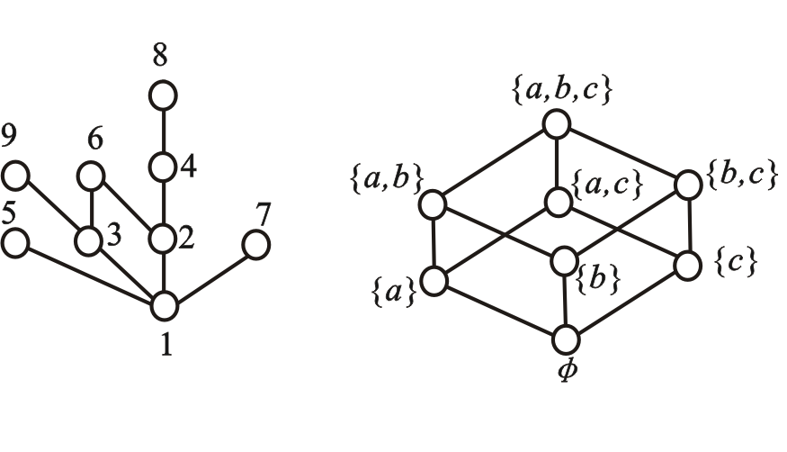
4.4.5 偏序集与哈斯图
哈斯图实例
例： <{ 1, 2, 3, 4, 5, 6, 7, 8, 9 }, R_{整除}>， <P({a, b, c}), R⊆>
注：哈斯图表现了偏序集的分层结构 .
Notes:
第三节课，画图，写题目备用

Slide 26
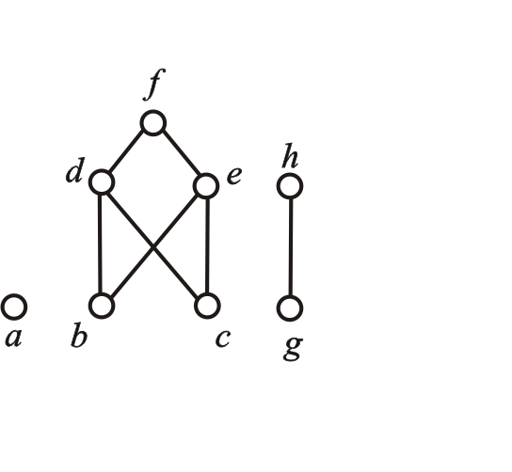
4.4.5 偏序集与哈斯图
哈斯图实例（续）
例：已知偏序集 <A, R>
的哈斯图如右图所示，
试求出集合 A 和关系
R 的表达式.
A={a, b, c, d , e, f , g, h}
R={<b,d>, <b,e>, <b,f>, <c,d>, <c,e>, <c,f>, <d,f>, <e,f >, <g,h>}∪I_{A}
Notes:
写集合R（I_{A}: 注意偏序的自反性）

Slide 27
4.4.5 偏序集与哈斯图
偏序集的特定元素
定义4.28 设 <A,≼> 为偏序集，B ⊆ A, y∈B .
1) 若 ∀x (x∈B → y ≼ x) 成立，则称 y 为 B 的最小元；
2) 若 ∀x (x∈B → x ≼ y) 成立，则称 y 为 B 的最大元；
3) 若 ∀x (x∈B ∧ x ≼ y → x = y) 成立，则称 y 为 B 的极小元；
4) 若 ∀x (x∈B ∧ y ≼ x → x = y) 成立，则称 y 为 B 的极大元 .
判断口诀：最大(小)元：y 比所有的元素都大(小)；
极大(小)元：没有比 y 大(小)的元素 .

Slide 28
4.4.5 偏序集与哈斯图
偏序集的特定元素（续）
性质：
1) 对于有穷集，极小元和极大元必存在，可能存在多个；
2) 最小元和最大元不一定存在，如果存在一定唯一；
3) 最小元一定是极小元；最大元一定是极大元，反之不然；
4) 孤立结点既是极小元，也是极大元.
例： 右例中的子集 B ={2, 4, 6}：
最小元： 最大元： 极小元： 极大元：
2
无
2
4, 6

Slide 29
4.4.5 偏序集与哈斯图
偏序集的特定元素（续）
定义4.29 设 <A, ≼> 为偏序集, B ⊆ A, y ∈ A.
1）若∀x (x∈B → x≼y) 成立, 则称 y 为 B 的上界；
2）若∀x (x∈B → y≼x) 成立, 则称 y 为 B 的下界；
3）令C = {y | y为 B 的上界}, 则称C的最小元为 B 的最小上界或上确界；
4）令D = {y | y为 B 的下界}, 则称D的最大元为 B 的最大下界或下确界.
注：上界和下界的判断口诀与最大元和最小元相同，但需注意
其的取值范围 .

Slide 30
4.4.5 偏序集与哈斯图
偏序集的特定元素（续）
例 右例中的子集 B ={2, 4, 6}：
上界： 下界： 上确界： 下确界：
性质：
1) 下界、上界、下确界、上确界不一定存在；
2) 下界、上界如果存在不一定唯一；
3) 下确界、上确界如果存在，则唯一；
4) 集合的最小（大）元就是它的下（上）确界，反之不对.
无
2, 1
无
2

Slide 31
4.4.5 偏序集与哈斯图
例 设偏序集 <A,≼> 如下图所示，求 A 的极小元、最小元、极大元、
最大元. 设 B = { b, c, d }, 求 B 的下界、上界、下确界、上确界 .
解：
极小元：
极大元：
最小元：
最大元：
B 的下界：
B 的下确界：
B 的上界：
B 的上确界：
a, b, c, g
无
a, f, h
无
无
d, f
无
d

Slide 32
4.4.5 偏序集与哈斯图
偏序集的特殊子集
定义4.30 设<A, ≼>为偏序集, B ⊆ A.
1) 如果 ∀x, y∈B，x 与 y 都是可比的，则称 B 是 A 中的一条链，
B 中的元素个数称为链的长度；
2) 如果 ∀x, y∈B，x ≠ y，x 与 y 都是不可比的，则称 B 是 A 中的
一条反链，B 中的元素个数称为反链的长度.

Slide 33
4.4.5 偏序集与哈斯图
偏序集的特殊子集（续）
例：在偏序集 <{1, 2, …, 9}, | > 中，
{1, 2, 4, 8} 是长为 4 的链，
{1, 4} 是长为 2 的链，{2, 3} 是长为 2 的反链 .
对于单元集{2}，它的长度是1，既是链也是反链 .
注：偏序集中的链表达了链中元素存在的全序关系，
而反链则反映了其中元素没有任何序的关系 .

Slide 34
4.4.5 偏序集与哈斯图
分解为反链
定理4.9 设 <A,≼> 为偏序集，如果 A 中最长的链长度为 n，
则该偏序集可以分解为 n 条不相交的反链 .
注：此为偏序集的分解定理 . 这种分解是所有分解方法中反链个数
最少的一种分解方法 . 因为 A 不可能分解成 n − 1 条反链 .
反证法：假如只有 n − 1 条反链，则最长链的 n 个元素中必有 2 个
元素被分到同一个反链，这与反链的定义矛盾。

Slide 35
4.4.5 偏序集与哈斯图
分解为反链（续）
算法4.2 偏序集反链分解算法
输入：偏序集 A
输出：A 中的反链 B₁, B₂, …
1．i ← 1
2．B_{i} ← A 的所有极大元的集合
3．令 A ← A − B_{i}
4．if A ≠ ∅
5． i ← i + 1
6． 转2
在一个偏序集或子偏序集中，
如果能将任务按照不相交的链
进行分解，则这些不相交的链
可以在一定程度上并行执行；
如果将偏序集分解成不相交的
反链，则最长的反链长度代表
了在某个时间区间极大可并行
执行的任务数。

Slide 36
4.4.5 偏序集与哈斯图
拓扑排序
算法4.3 拓扑排序
输入：偏序集 A
输出：A 中元素的排序
1. i ← 1
2. 从 A 中选择一个极小元 a_{i} 作为最小元
3．A ← A − {a_{i}}
4．if A ≠ ∅
5． i ← i + 1
6． 转2
如果只有一台处理器，
在有限个任务的调度中
需按偏序要求对所有任
务安排一个执行顺序，
即把原来的偏序集扩张
成一个全序集，称为拓
扑排序.

Slide 37
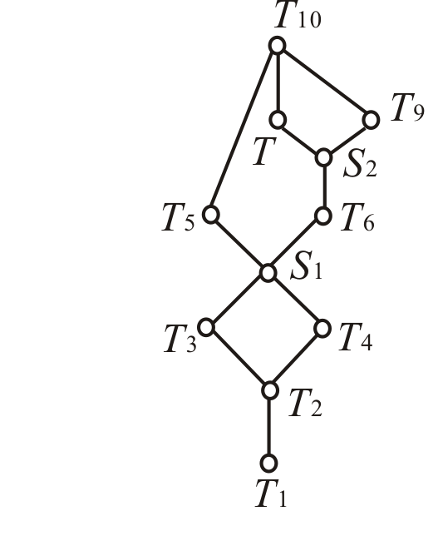
4.4.5 偏序集与哈斯图
例：有偏序约束的任务集 A，
偏序集<A,≼>的哈斯图如图
A = {T₁, T₂, T₃, T₄, T₅, S₁,
T₆, S₂, T, T₉, T₁₀}
可行的拓扑排序有多个，如：
1) T₁, T₂, T₃, T₄, S₁, T₅,
T₆, S₂, T, T₉, T₁₀；
2) T₁, T₂, T₃, T₄, S₁, T₆,
S₂, T, T₉, T₅, T₁₀；

